Slide 1

꿀방
7조
팀명 : 밤달이
조장 : 이충현
조원 : 김현수
이현구
이태양

Slide 2
목차
1. 작품 개요
2. 기술현황
3. 주요기술 접근방법
4. 캡스톤 디자인 연구내용
5. 결론

Slide 3
1.
작품 개요

Slide 4
작품 개요
개발 필요성 및 목적 현재 대부분의 부동산 거래 어플리케이션의 경우 검색한 지역 내에 있는 매물만 보여주는 방식으로 서비스되고 있다. 이로 인해 실제 도로상황이나 대중교통의 유무에 따라 거주지에서 활동지역까지 이동 시간은 알기 어렵다. 따라서 기존 지역 검색 시스템에서 벗어나 경로 검색을 통해 소요시간 별 매물 서칭 알고리즘 및 어플리케이션 개발이 필요하다. 이 어플리케이션은 시존 거주지가 아닌 새로운 지역으로 이사하는 대학생이나 사회 초년생을 주 사용자로 개발했다.

Slide 5
2.
기술 현황

Slide 6
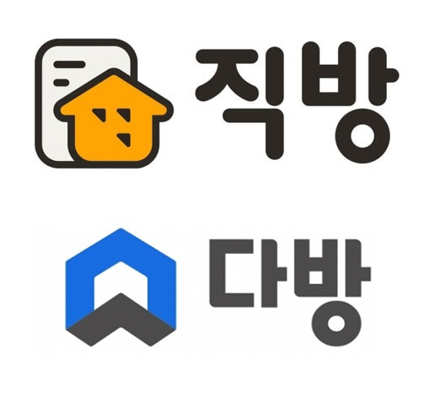
기술 현황
1. 기존 어플리케이션 : 다방, 직방
빅데이터와 AI 등 4차산업 시스템을 적극적으로 활용하지 않고 사용자의
개선요구 를 즉각반응하지 못한 직방,다방을 밀어내고 새로운 2세대
차지하기위한 프롭테크 개발 경쟁이 활발히 진행중입니다.
“직방, 다방 등 국내 첫 프롭테크 기업들이 자리를 잡은 이후 2세대라 불릴 만 한 부동산 플랫폼이 두각을 드러내기 시작했다. 프롭테크(Prob Tech)는 부동산 (Property)과 정보기술(Technology)의 합성어다. 부동산사업과 첨단 기술을 결합한 새로운 형태의 산업과 서비스를 뜻한다.” ,“2세대 프롭테크 기업들은 빅데이터, AI 등 4차 산업 기술로 정보를 고도화하거나 1세대 프롭테크 기업 ‘직방’, ‘다방’의 맹 점을 포착했다. 한세대만큼 이용자 친화적으로 진화했다.” 토요경제 김자혜 기자 “직방, 다방 비켜” 기지개 켜는 프롭테크 2세대

Slide 7
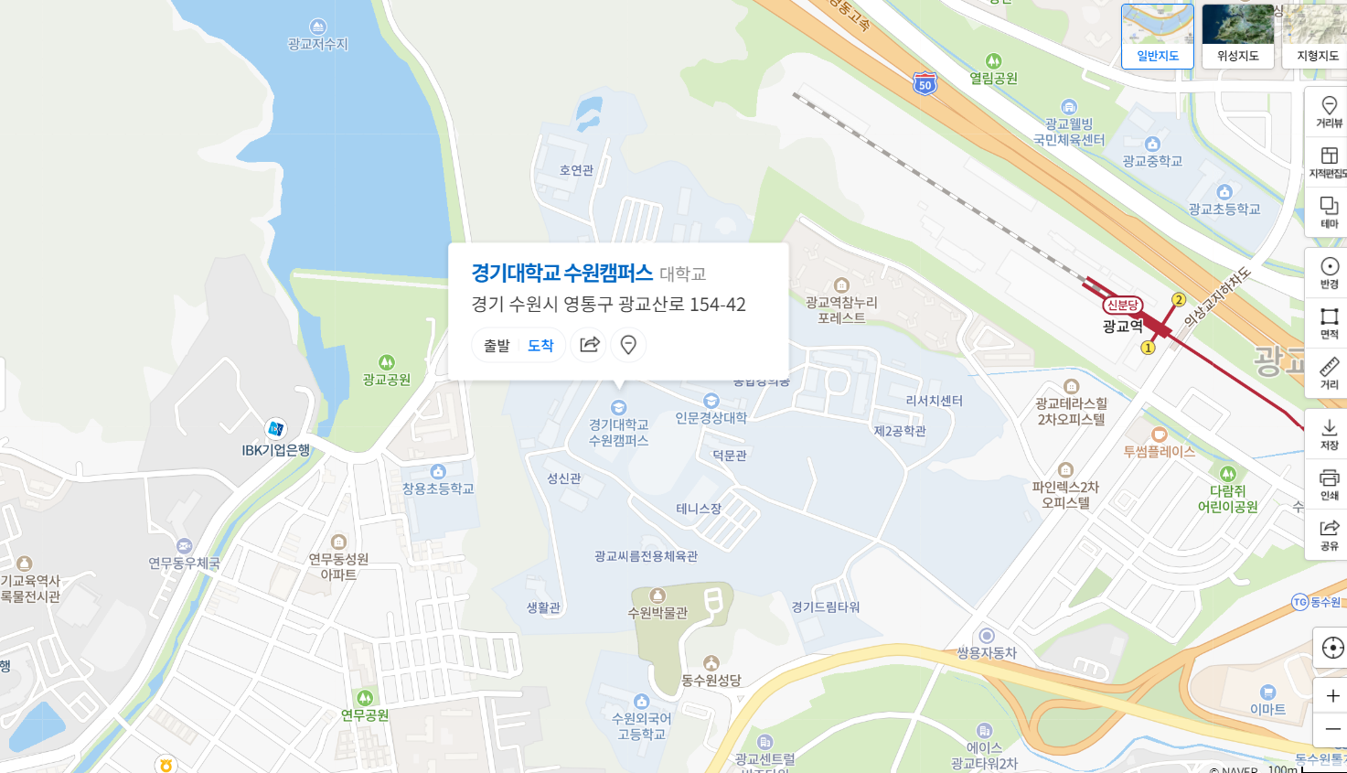
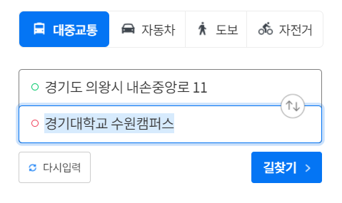
기술 현황
2.지도 API : 네이버 지도, 구글 지도
특징 : 국내외 지도 및 지역 정보, 각 지점 및 교통수단별 이동 소요시간 검색 기능
문제점 : 이 기능을 사용해 검색을 하게되면 정확한 검색은 가능하지만 서로 다른 앱을 오가야 하는 불편함이 있다.

Slide 8
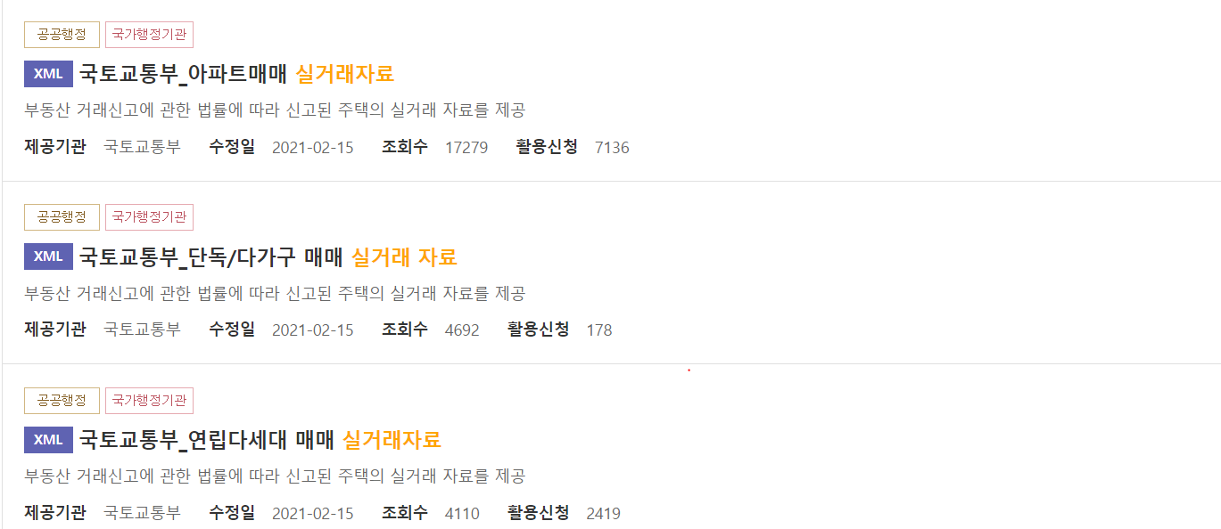
기술 현황
3.전국 부동산 매매 정보 빅데이터 : 국가 공공 데이터 포털
특징 : 전국 부동산 매매 실거래 자료를 api형태로 제공
문제점 : api형태로 제공되는 서비스로 일반사용자는 이용하기어렵다
국토부 실거래가 데이터 자체는 국민들이 실제로 활용하기 어렵게 구축돼있지만, 접근성을 높인다면 부가가치를 창출할 수 있을 것이라는 판단이 있었다.
출처 : 뉴스로드(http://www.newsroad.co.kr)

Slide 9
3.
주요기술 접근 방법

Slide 10
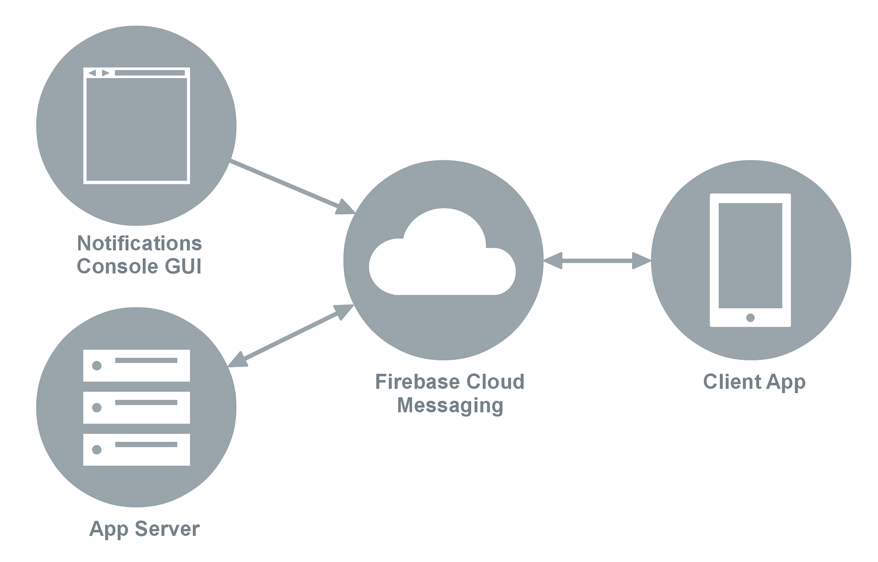

주요 기술 접근 방법
시스템 구성
2. 시스템 구성도
DB/인증/푸시를 한번에 해결해주는 플랫폼
장점 -구글에서 지원하기 때문에 구글 api와의 연동성이 좋다.
-FTP, Database, Server Firewall, Domain 같은 앱 개발시 필요한 백앤드를 자동으로 구성
-사용자 로그인 및 관리 기능 제공
-서버 관리자 페이지 제공
단점 -국내외 사용자가 상대적으로 적어 학습이나 에러 해결 중 어려움이 있다.
-데이터 사용량이 많아지면 요금이 비싸진다.

Slide 11
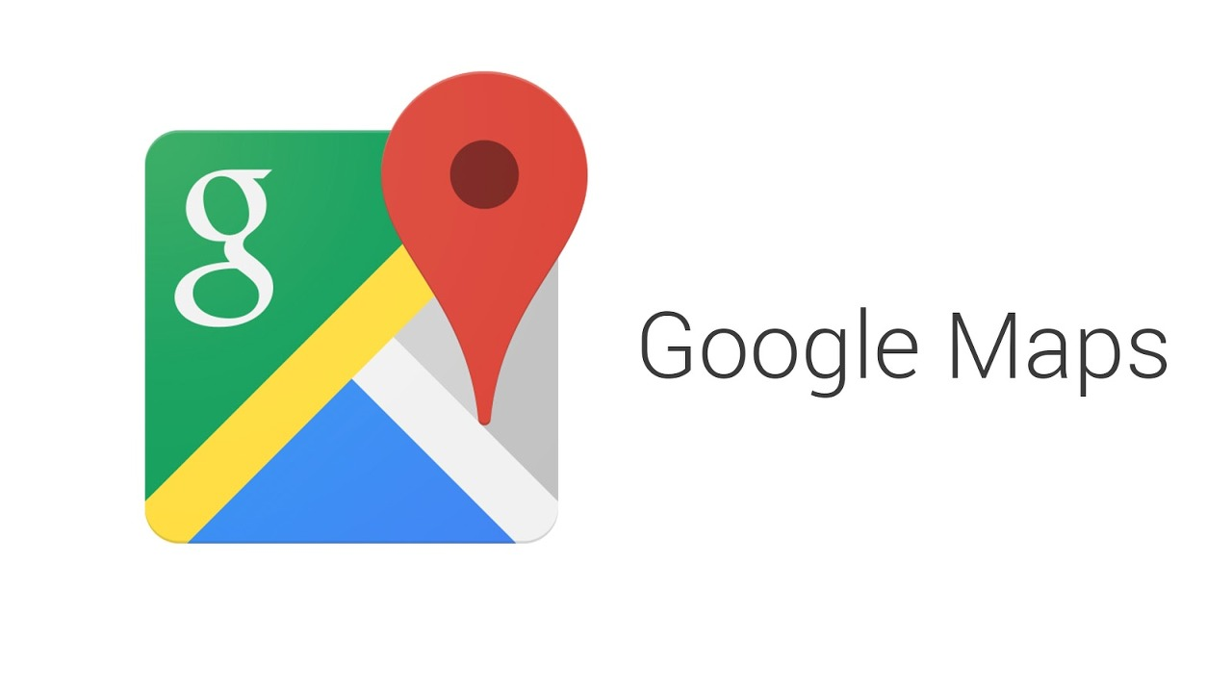

주요 기술 접근 방법
3. 소프트웨어 구성
Google에서 출시 한 오픈 소스 기반의 모바일 크로스 개발 플랫폼. Dart 언어로 2018년 최악의 언어로 뽑혔으나 2019년 이후로 트렌드 최우수 언어로 뽑힘
Google maps api 구글 지도의 다양한 기능을
api 형태로 지원한다.
장점 -구글에서 지원하기 때문에 구글 api와의 연동성이 좋다.
-ios/android/web 동시 개발 가능해 개발비용이 절감됩니다.
-고유한 그래픽라이브러리를 가져 UI 개발이 RN대비 빠르다.
-Firebase CloudStore 와 연결하여 즉각적인 데이터 변경이 쉽다.
단점 -국내외 사용자가 상대적으로 적어 학습이나 에러 해결 중 어려움이 있다.
-17년도에 출시되어 최근까지도 잦은 업데이트로 개발중 코드이나 지원되는
라이브러리의 수가 적다.

Slide 12

주요 기술 접근 방법
3. 소프트웨어 구성
Google maps api 구글 지도의 다양한 기능을
api 형태로 지원한다.
부동산 실거래가 빅데이터를 api형태로
제공한다.

Slide 13
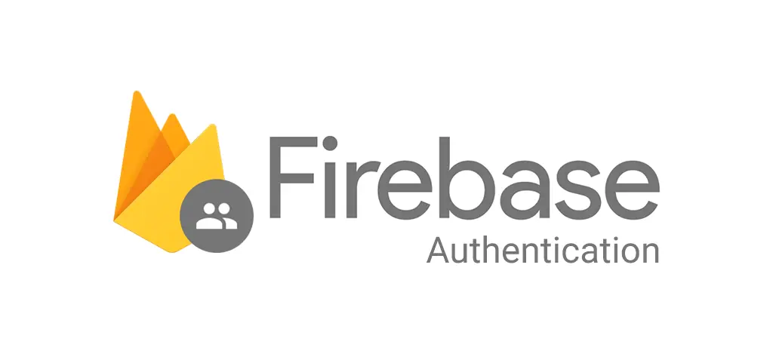
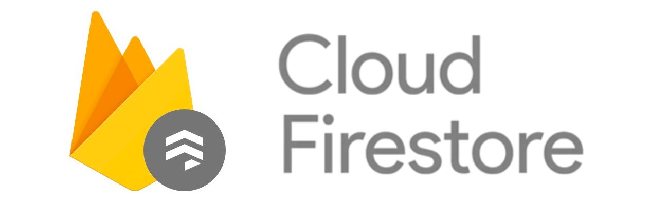
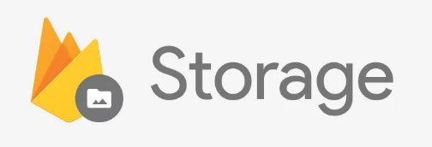


주요 기술 접근 방법
4. 소프트웨어 구성도
Server/Database
JS
API
Device
JS
dart

Slide 14
주요 기술 접근 방법
1.경로 검색 기반의 새로운 알고리즘
너비 우선 탐색(BFS)을 통해
도 검색->시 검색->구 검색->동 순서로
소요시간을 검색한 후 결과를
반환해주는 알고리즘
한국
한국
너비 우선탐색 예시
경기도
인천 광역시
충청
북도
경기도
서울
특별시
인천 광역시
충청
북도
서울
특별시
수원시
안산시
안양시
수원시
안산시
안양시
팔달구
권선구
팔달구
장안구
장안구
권선구

Slide 15
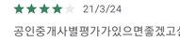
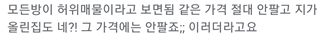
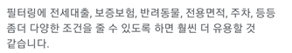
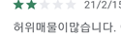
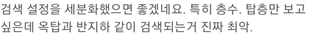
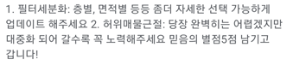
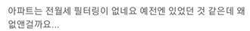
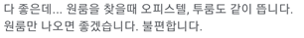
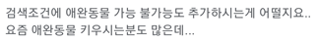
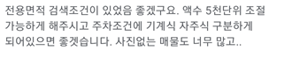
주요 기술 접근 방법
2. 사용자의 다양한 니즈 충족
직방, 다방 등 기존에 개발된 부동산 어플리케이션의 플레이스토어 후기 또는 앱 고객센터에 올라온 불만 사항들을 바탕으로 사용자들이 필요로하는 기능들을 파악한후 추가 한다.

Slide 16
주요 기술 접근 방법
3. 빅데이터를 이용한 시세그래프
공공데이터포털에서 제공하는 전국 부동산 시세정보 빅데이터를 활용해
지역별 시세 정보와 시세 변화를 그래프를 표현해 사용자가 한눈에 시세
동향을 파악 할 수있게 한다

Slide 17
4.
캡스톤 디자인 연구내용

Slide 18



로고 및 UI,UX
서브 로고
메인 로고
배경 이미지
앱의 로고는 벌집에 살고 있는 꿀벌을 형상화 했으며
꿀방(꿀 매물)을 찾아다니는 사용자의 이미지에서 채택했다.

Slide 19
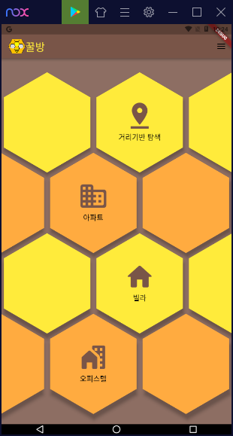
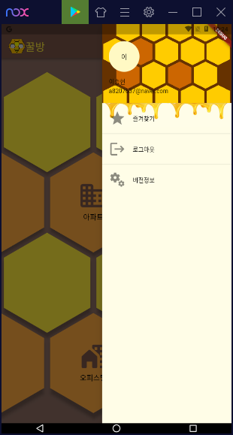
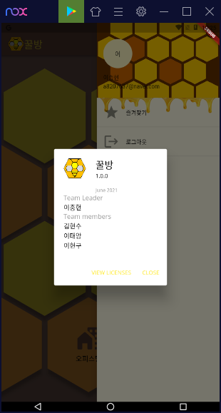
메인 메뉴
MainMenu.v2
사이드 탭 터치시 팝업
앱 버전 및 저작권 정보
유저가 첫 앱 사용시 가장 처음에 보게 되는 화면으로
꿀방 이라는 앱 이름에 맞춰 벌집을 형상화 하였고
최대한 간결하게 보이면서도 필요한 기능을 메인 화면 안에서 처리할 수 있도록 했다.

Slide 20
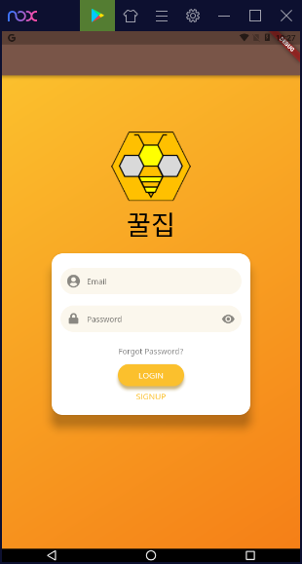
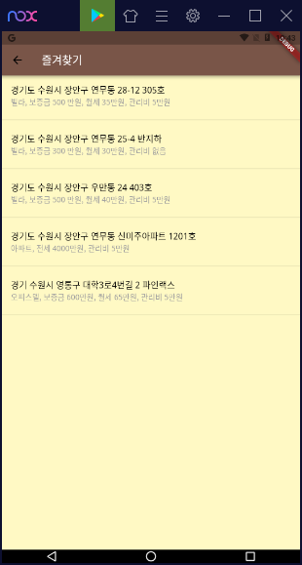
로그인 화면 &
즐겨찾기
Login_Screen
Favoite_Screen
간단한 이메일 인증을 통한 회원가입을 할 수 있으며 회원가입과 비밀번호 찾기기능을
한 스크린 안에 넣었다.
유저정보에 있는 즐겨찾기 데이터를 받아와 보여주는 화면이다.

Slide 21
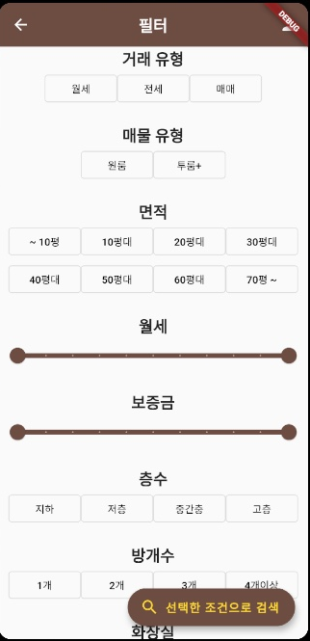
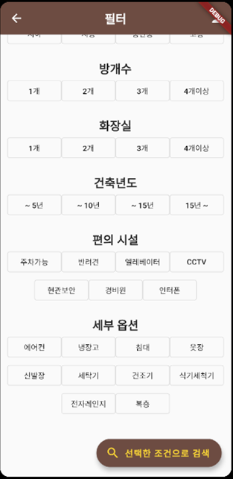
세부 필터
실제 고객의 니즈를 맞춘 애완 동물, 층수 검색, 건축 년도 등의 필터 가능

Slide 22
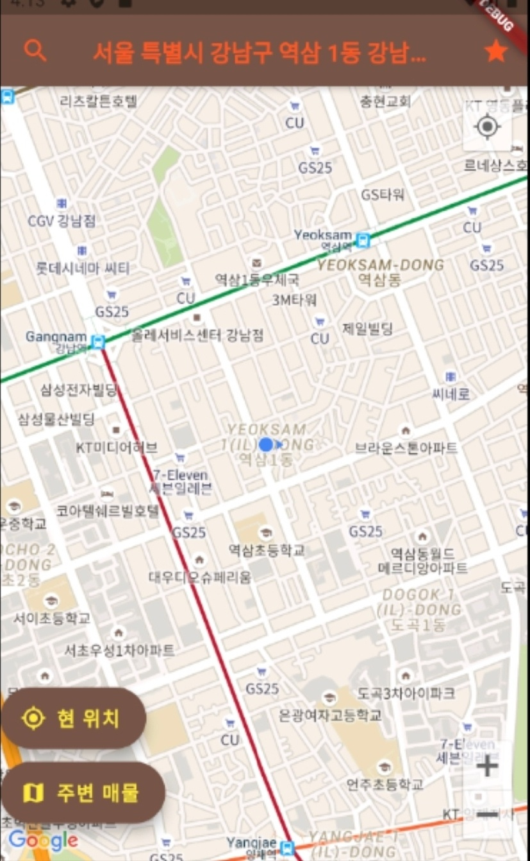
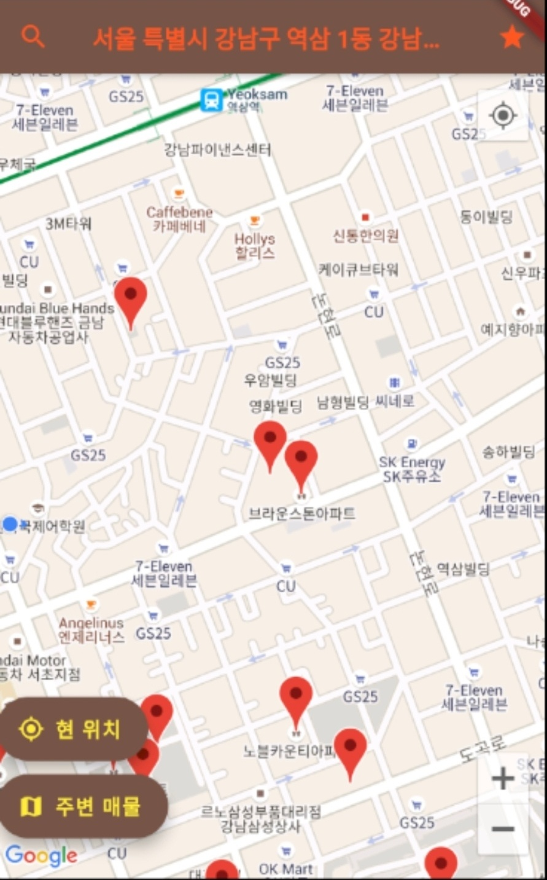
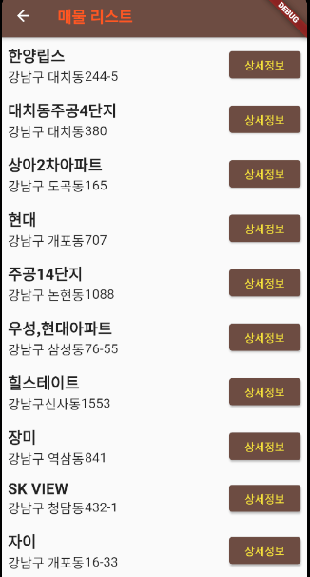
지도
현재 내 위치를 기준으로 주위 매물을 검색하고
매물 리스트를 확인가능

Slide 23
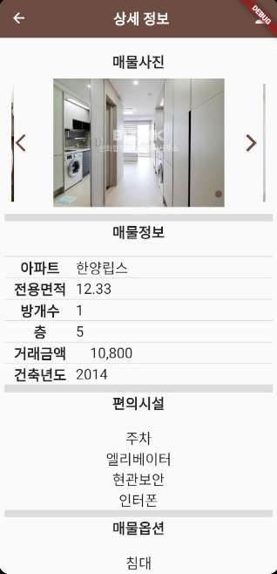
상세 페이지
선택한 매물에 대한 정보를 보여줌

Slide 24
개발 내용
현재까지 담당 개발 내용 및 역활
이충현 | 팀원 학습 코치, 메인 페이지 개발, 즐겨찾기 페이지 개발, 로그인 페이지 개발, 메인 알고리즘 개발 및 전체 페이지 병합, DB 연동, 보고서 작성, 발표자료 작성, 발표 담당
김현수 | 데이터 입출력 관리 및 빅데이터 입출력 부분 개발과 빅데이터 관리, 발표자료 작성
이현구 | 상세정보 페이지, 필터 페이지 개발 및 DB연동, 회의록 작성
이태양 | 메인 페이지 개발 및 지도 페이지 개발,DB연동, 유투브 영상 제작

Slide 25
5.
결론

Slide 26
결론
요약
사용자의 이동수단에 따라 소요되는 시간을 기반으로 부동산 탐색이 가능한 애플리케이션
실제 기성 앱의 불편사항을 해소시키는 필터기능을 적용
부동산 시세 정보 빅데이터를 활용한 직관적인 시세 조회 시스템
부족한점
4차산업에 맞춰 빅데이터 기능을 추가하였으나 Google Firebase 요금 발생 문제로 앱은 정상 작동하나 서버에서 데이터를 불러오지 못하는 경우가 발생한다. 또 4차산업에 맞춰 개발된 다른 부동산 앱은 AI 기능과 VR 기능까지 추가한 것에 비해 부족함을 느꼈습니다.
향후계획
개발한 앱을 발전시켜 상용화시키기 위해 다른 앱과의 경쟁력을 갖추기 위한 AI 기능과 관리자용 앱을 분리시켜 개발하는 것이 목표입니다.

Slide 27
결론
4. 느낀점
이충현 – 대학을 다니며 팀 프로젝트는 많이 진행해 봤지만 앱 출시를 목표로 프로젝트를 진행한다는 것에 좀 더 진지하게 프로젝트에 임할 수 있었고 친한 팀원들과 힘을 합쳐 앱개발을 진행하며 즐거웠다.
이현구 - 플러터를 이용하여 어플리케이션을 만드는 경험을 이번 프로젝트에서 처음으로 하게 되었는데 프로젝트가 진행되는 동안 새로운 부분을 배울 수 있어서 좋았고 성취감을 느낄 수 있었습니다. 또한 마음이 잘 맞는 팀원들과 함께 프로젝트를 진행할 수 있게 되어서 더욱 유기적이고 서로에게 시너지역할을 하게 된 것 같아 다행이었습니다.
이태양 - 이번 캡스톤 수업을 통해서 어플리케이션을 계획하고 구성 하며 개발 까지 해본 경험을 할 수 있었습니다. 개발을 하면서 협업에 대해서 배울 수 있어고 지금 까지 동기들과 함께 이렇게 오랫동안 프로젝트를 해본적이 없었고 같이 서로 모르는 부분에 대해서 피드백 하며 개발할 수 있어서 좋은 경험이 였던거 같습니다. 또한 새로운 플랫폼인 안드로이드 스튜디오를 어떤 방식으로 접근하고 개발하는지 알 수 있게 되었으며 api에 대해 조금더 자세하게 알 수 있게 되어서 좋은 공부였다고 생각합니다!!
김현수 - 애플리케이션 제작과 dart 언어, 플러터라는 툴, 파이어베이스, API 등등 하나부터 열까지 전부 처음 시도해보고 도전해 보는 것이였습니다. 개발을 하며 어려운 부분에 대해서는 토론도 하고 서로 공부하며협업하는 것에 대해 배울 수 있었고, 팀으로 진행되는 프로젝트에서 어떤식으로 진행해 나가야 하는지를 많이 배울 수 있었던거 같아 좋았습니다.

Slide 28
Thank You

